Slide 1
МАДОУ «Центр развития ребенка – детский сад №46»
г.о. Саранск, 2017г.
Фотоотчет по выставке
«Что нам Осень подарила?»
Подготовили: Гордеева Л.А., Гордеева Л.Х.

Slide 2
Цель выставки: - обогащение детско-родительских отношений, - вовлечение родителей в воспитательно-образовательный процесс детского сада, - развитие художественно – эстетического восприятия.
Задачи выставки:
- активизация познавательной деятельности, ориентированной на личностную и творческую самореализацию;
- обогащение познавательно – досуговой деятельности;
- развитие и реализация творческих способностей участников;
- повышение творческого потенциала.

Slide 3
Совместное творчество родителей и детей С наступлением осени традиционно в детском саду проводится выставка поделок семейного творчества из природных материалов «Что нам осень подарила?». На выставке дети старшей группы №5 продемонстрировали свои поделки, выполненные совместно с родителями. Все поделки интересны, оригинальны, красочны.
Выражая общее мнение родителей, хочется отметить, что дети очень ответственно подошли к выполнению задания, были старательны, увлечены, получили огромное удовольствие от творческого процесса и от процесса презентации своих поделок товарищам по группе и их родителям.
Занимаясь с ребенком изготовлением поделок, взрослый оказывает огромное влияние на гармоничное развитие его личности, к тому же время, проведенное вместе с родителями, бесценно!

Slide 5
«Что нам Осень подарила?»

Slide 6
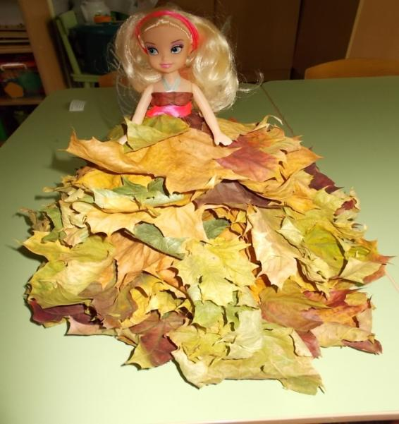
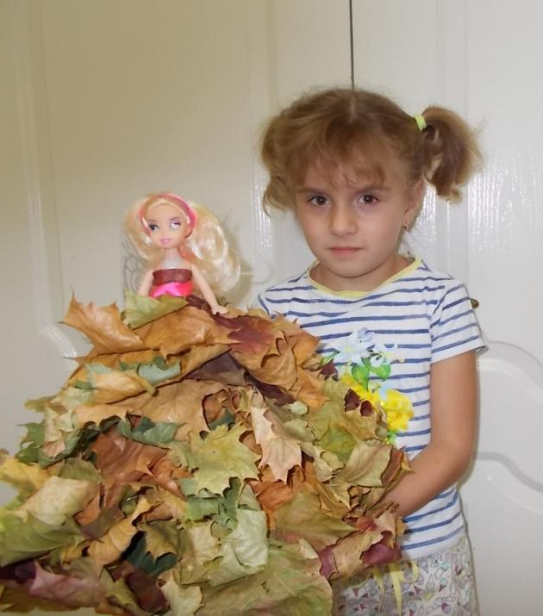
«Королева осени»
Рузаева Дарья
с мамой Натальей Анатольевной

Slide 7
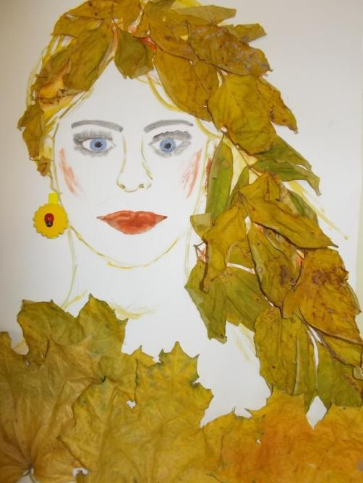
«Портрет Осени»
Заречнев Сережа
с мамой Еленой Анатольевной

Slide 8
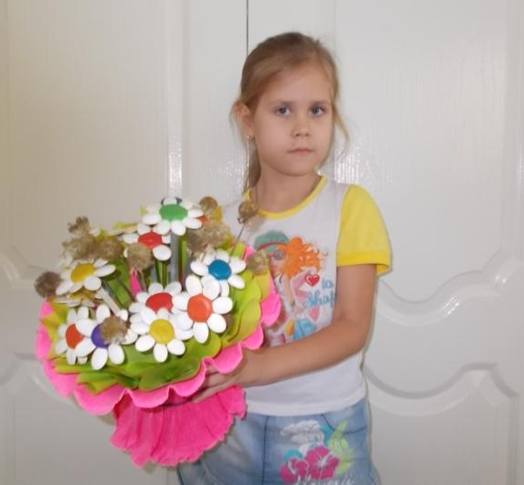
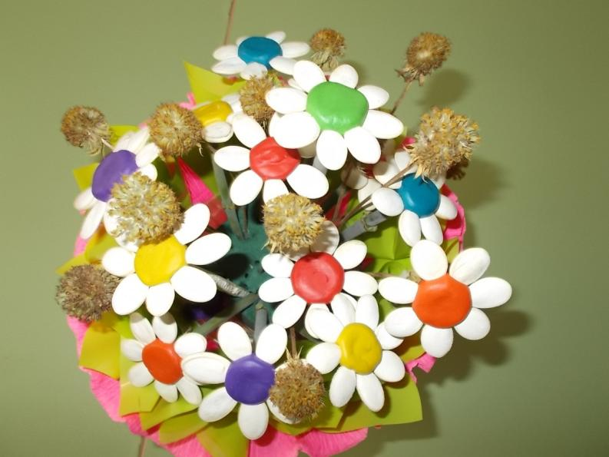
«Варварины ромашки»
Петрик Варвара
с мамой Валерией Анатольевной

Slide 9
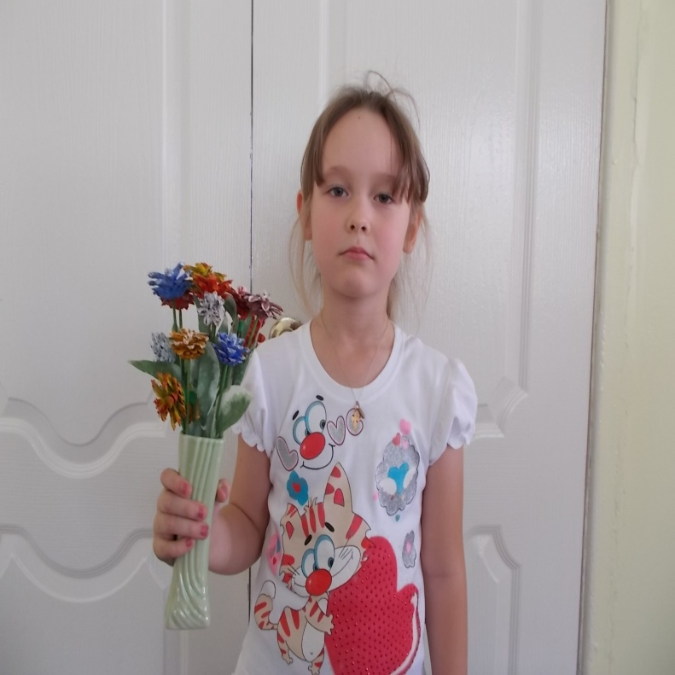
«Ваза с цветами»
Маскаева Анастасия
с мамой Татьяной Андреевной

Slide 10
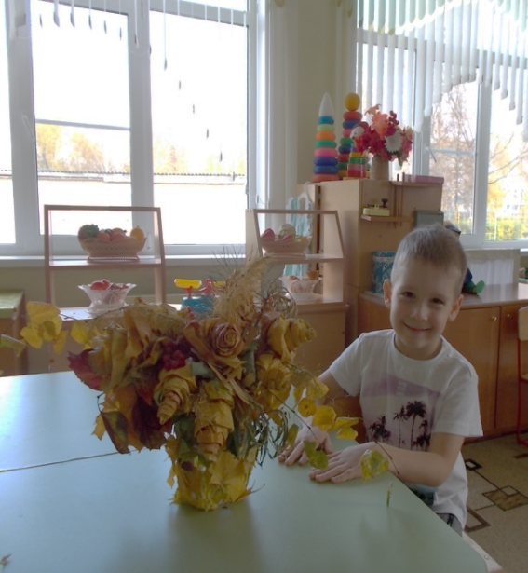
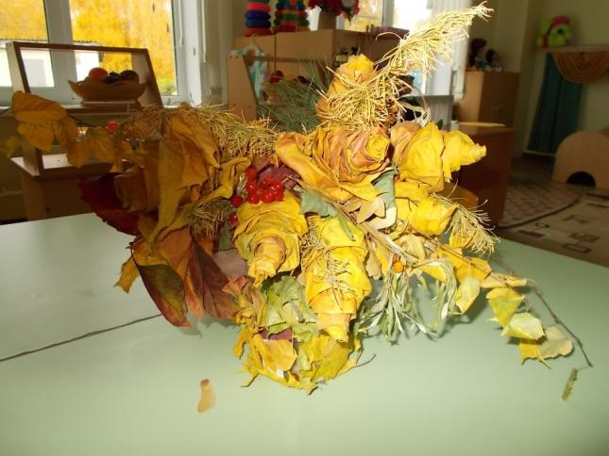
«Осенний букет»
Коршунов Александр
с мамой Ольгой Александровной

Slide 11
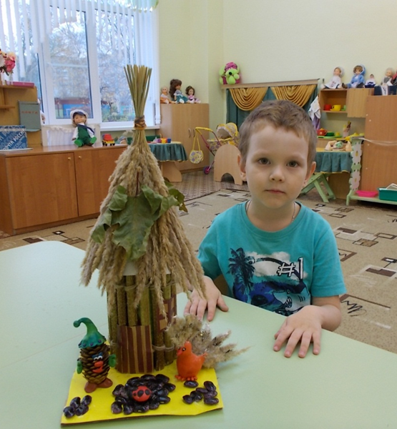
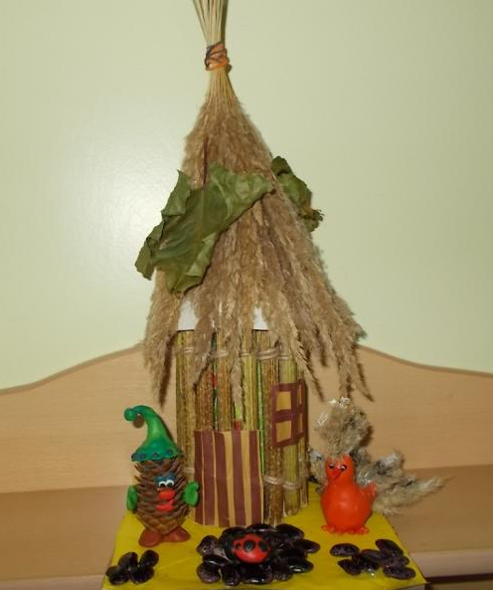
«Птица удод в гостях у лесного
гномика Орешка»
Пахомов Мирон
с мамой Натальей Ивановной

Slide 12
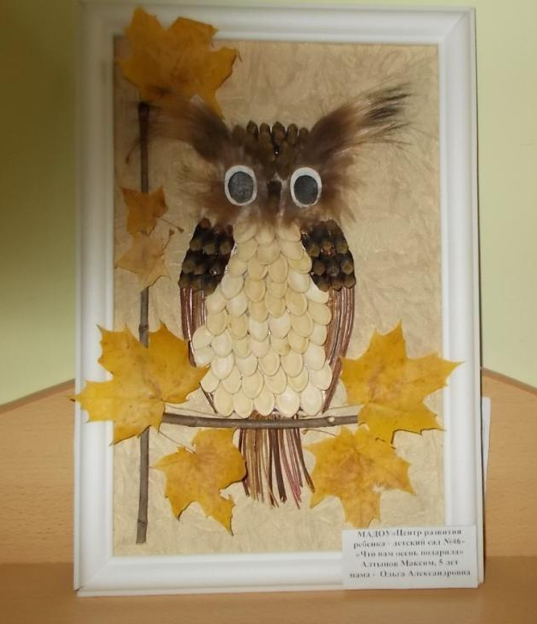
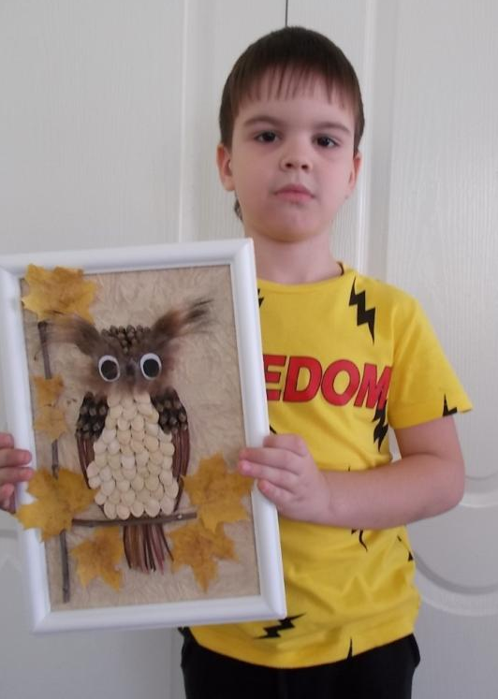
«Совушка»
Алтынов Максим
с мамой Ольгой Александровной

Slide 13
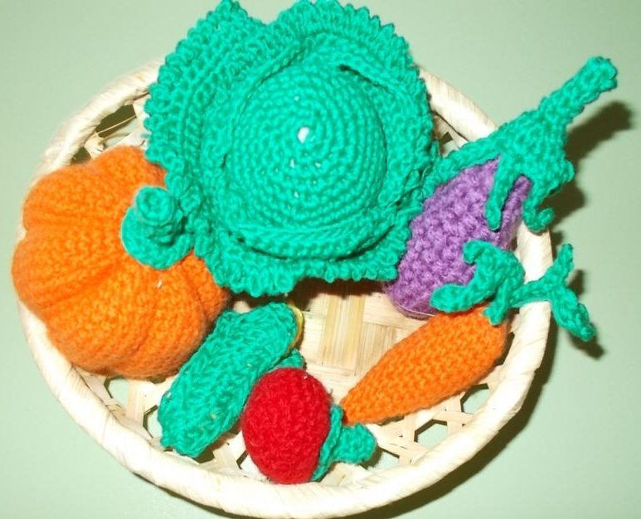
«Урожай в корзинке»
Шкаева Виктория
с мамой Мариной Васильевной

Slide 14
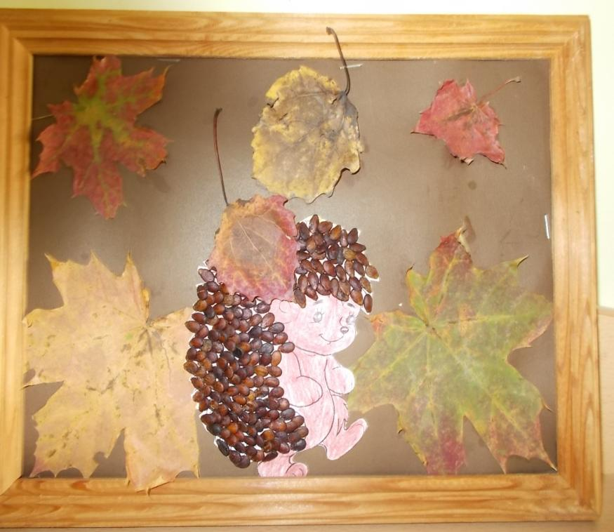
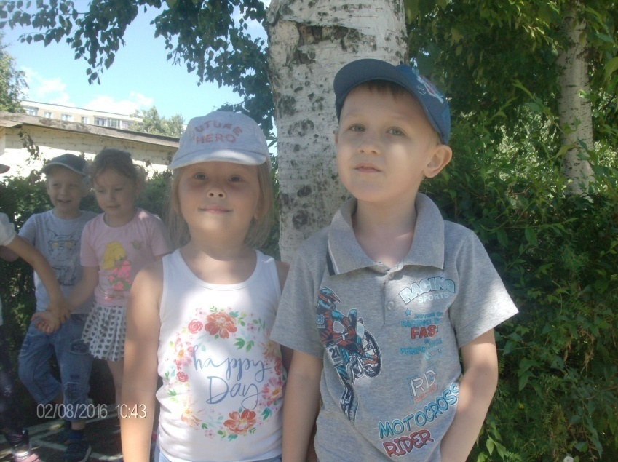
«Ёжик на прогулке»

Slide 15
Подобные мероприятия способствуют объединению усилий детского сада и семьи в воспитании и обучении детей, созданию условий для повышения педагогической культуры родителей, развитию детского и семейного творчества!
СПАСИБО всем,
кто принял участие в нашей выставке!!!

